Slide 1
Java中级编程 Lecture 1 – 介绍
杨波

Slide 2
课程目标
编程基础Core Java
编程技能
设计、实现、测试和调试程序
使用各种编程工具
Git, Eclipse, Junit等
编程思维
抽象（搭积木）
OO原理：继承、封装和多态
递归分治
分析问题，定义需求，设计和开发解决方案
为企业级编程和软件研发生涯打下坚实的基础

Slide 3

抽象（搭积木）
对某种事物进行简化表示或描述的过程
关注要素
隐藏额外细节
在软件研发中，抽象帮助我们大处着眼（get our mind around big picture），小处着手（temporarily hide details）

Slide 4
预期
接触过编程
控制结构：if-then-else, while, for, switch
基本数据类型：integers, floats, chars, strings
了解对象
写和调试程序的经验

Slide 5
课程构成
环节 | 目标 | 比重
讲课 | 知识点介绍，实验和项目讲解 | 小头
课前课后阅读 | 知识点预习和消化 | 小头
课后实验 | 练习各种工具、编程技术、Java语法，OO和数据结构等 | 大头
课后项目 | 和课后实验类似，但是编程量更大，且包括设计部分 | 大头

Slide 6
授课团队

Slide 7
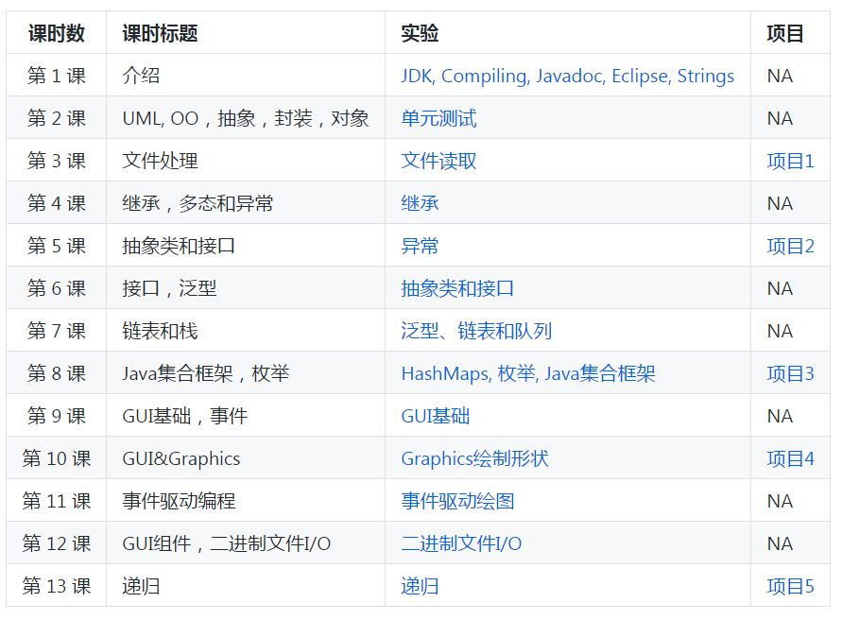
课程大纲

Slide 8
参考资料
课程站点
大纲、视频、实验、项目
https://github.com/ppdai/intermediate_java_training
参考书
Head First Java(可选)
其他
Bing/百度，Stack Overflow，其它编程参考文档

Slide 9
如何成功
预习阅读（书+网站）
独立完成所有实验
结对完成所有项目
参加课程学习
积极讨论和提问

Slide 10
课程微信群2017Fall

